Slide 1
Diagrama de flujo del proceso de construcción del protocolo
(ejemplo)

Slide 2
Repasando…
Para iniciar con la investigación es necesario empezar con el problema:

Slide 3
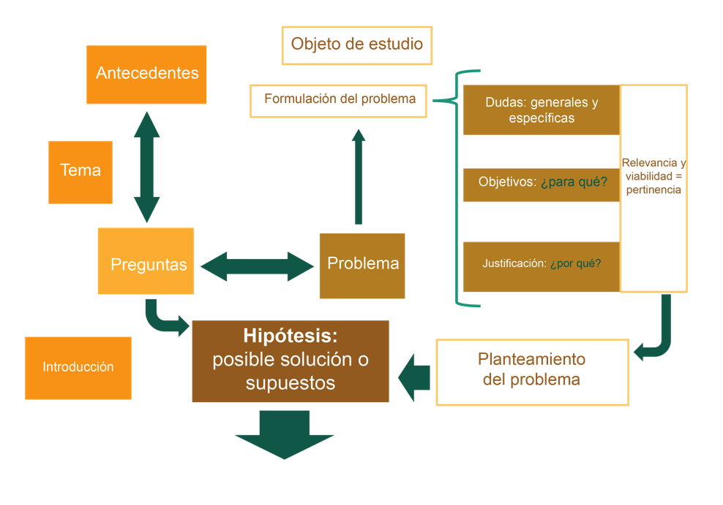
Hipótesis: es el segundo paso en una investigación y consiste en una proposición tentativa que pretende resolver algún problema o explicar algún fenómeno.

Slide 4
El ejemplo:

Slide 5
ANTECEDENTES¹
El uso de sistemas de información geográfica (SIG) permite realizar operaciones de geoprocesamiento así como consultas que involucran criterios espaciales, entre otras funciones, la aplicación de tecnologías de información como el descubrimiento de conocimiento en bases de datos (KDD) podría introducir nuevos métodos de análisis como la identificación de patrones mediante el aprendizaje inductivo en extensos cúmulos de datos espaciales.
OBJETO DE ESTUDIO
Extracción de conocimiento
DUDAS: GENERALES Y ESPECÍFICAS
Cómo extraer conocimiento a partir de conjuntos de datos espaciales que no comparten atributos en común, pero que pueden relacionarse entre sí de manera topológica y/o métrica afrontado desde el ámbito de la inteligencia artificial. Además las reglas de clasificación se evalúan de manera subjetiva, aplicando la experiencia y el juicio de quien las examina. Sin embargo, para prescindir de juicios de valor personales, se han desarrollado métricas especiales para evaluar de manera objetiva las reglas de clasificación obtenidas.
Relevancia y viabilidad = pertinencia
FORMULACIÓN DEL PROBLEMA
TEMA
Extracción de conocimiento mediante la selección de atributos y el aprendizaje de árboles de decisión en bases de datos Espaciales
OBJETIVO
Simplificar la búsqueda de conocimiento mediante la aplicación de algoritmos de aprendizaje automático.
PROBLEMA
Insuficiente capacidad humana para analizar volumen de datos espaciales tanto por la cantidad como por su complejidad, haciendo indispensable el uso de aplicaciones especializadas para su procesamiento .
JUSTIFICACIÓN
El contexto geográfico de algunos temas (salud, economía, seguridad,…), han adquirido una mayor relevancia para los analistas de información tanto en la comprensión como en la descripción de fenómenos, por lo que la disponibilidad actual de aplicaciones de visualización de mapas en Internet ha incrementado exponencial mente la cantidad de datos que cuentan con referencia geográfica.
Por el contrario, la capacidad humana para analizar este reciente volumen de datos espaciales se ha visto superada tanto por la cantidad como por su complejidad, haciendo indispensable el uso de aplicaciones especializadas para su procesamiento.
PREGUNTAS
¿Tendrán alguna relación fenómenos como la marginación, la delincuencia y la mortalidad por accidentes vehiculares, por encontrarse relacionados espacialmente?
¿Es posible analizar dos o más conjuntos de datos disímbolos gracias a la vinculación espacial que existe entre ellos?
INTRODUCCIÓN
Planteamiento
Objetivo
Justificación
Hipótesis
HIPÓTESIS
Con la aplicación de técnicas de inteligencia artificial es posible encontrar factores ocultos, subestimados o no considerados, que pueden ser potencialmente relevantes para la caracterización y explicación de fenómenos complejos. Mediante la búsqueda de patrones entre las instancias de dos o más conjuntos de datos espaciales que sólo pueden relacionarse topológicamente y/o métricamente entre sí aplicando algoritmos de aprendizaje automático.
PLANTEAMIENTO DEL PROBLEMA
Los factores ocultos, subestimados o no considerados pudieran ser difíciles y hasta imposibles de detectar de manera convencional, por lo que hacer uso de algoritmos de aprendizaje automático, garantiza la objetividad tanto en el proceso de búsqueda y evaluación de las características que son relevantes, como en la extracción del conocimiento de los conjuntos de datos analizados.
_____________________________________________________________________________________________________________________________________________________________________________________________________
¹ El contenido de este ejercicio fue elaborado y presentado por el Ing. Carlos Fernando Ruiz Chávez en su tesis Extracción de conocimiento mediante la selección de atributos y el aprendizaje de árboles de decisión en bases de datos espaciales del año 2013.

Slide 6
Continuando con:
El diseño experimental

Slide 7
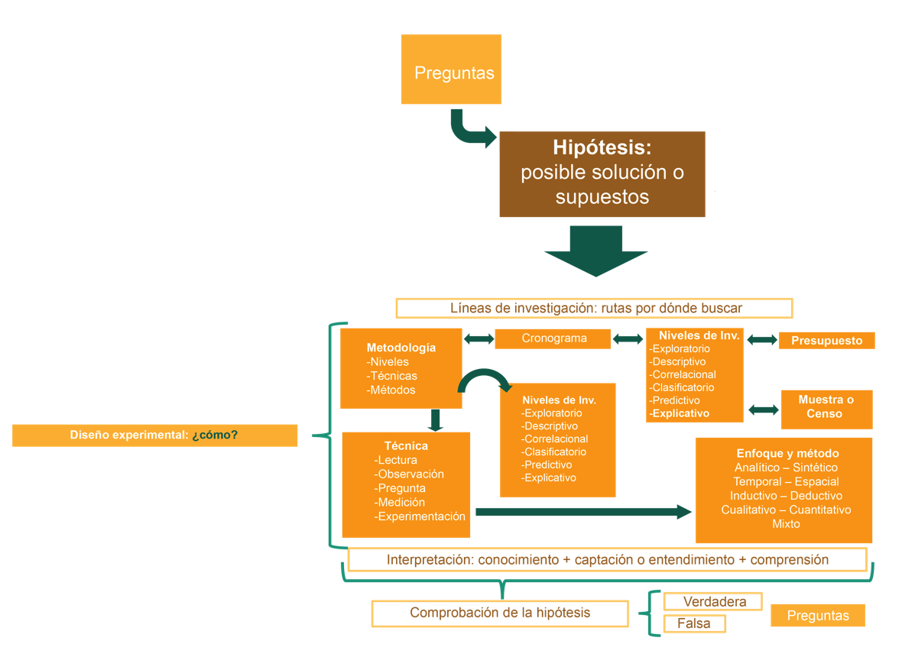

Slide 8
El ejemplo:

Slide 9
Descubrimiento de conocimiento en bases de datos.
Descubrimiento de conocimiento geográfica
Aprendizaje automático
Relaciones espaciales
Selección de atributos
Evaluación del conocimiento
LÍNEAS DE INVESTIGACIÓN²:
NIVEL
Explicativo
Análisis de las relaciones topológicas
Selección de atributos
Generación de árboles de decisión
TÉCNICA
Experimentación
Índice de áreas verdes urbanas y su relación con variables sociales y económicas
Accidentes vehiculares y su relación con variables sociales y económicas
ENFOQUE Y MÉTODO
Analítico – sintético
CRONOGRAMA (se esquematiza cronograma de Gantt sólo en el protocolo)
METODOLOGÍA
. DELIMITACIÓN
El conocimiento extraído del conjunto de datos espaciales con el índice de áreas verdes urbanas en la Zona Metropolitana de Guadalajara, son las relaciones que existen entre la población masculina con un grado de escolaridad medio (de 6.33 a 9.20 grados escolares aprobados) que habita en el municipio de Guadalajara, y la población femenina con un grado de escolaridad medio (de 6.06 a 8.88 grados escolares aprobados) que habita en el municipio de Tlajomulco de Zúñiga, con un índice de áreas verdes urbanas crítico
PRESUPUESTO
Se considera en el protocolo para delimitar la viabilidad de la investigación. En la tesis se incluye sólo si se refieren a materiales y métodos con costos de la implementación de la investigación .
METODOLOGÍA
Para protocolo: diseño experimental
Para la investigación:
procedimiento metodológico
MUESTRA O CENSO
Relaciones que existen entre las áreas verdes urbanas en la Zona Metropolitana de Guadalajara y la población masculina con un grado de escolaridad medio (de 6.33 a 9.20 que habita en el municipio de Guadalajara, y la población femenina con un grado de escolaridad medio (de 6.06 a 8.88 grados escolares aprobados) que habita en el municipio de Tlajomulco de Zúñiga, con un índice de áreas verdes urbanas crítico.
COMPROBACIÓN DE LA HIPÓTESIS
El procedimiento propuesto muestra que las relaciones espaciales pueden ser utilizadas para vincular dos o más conjuntos de datos espaciales disímbolos. Si bien en los casos de aplicación mostrados en el capítulo de implementación fueron utilizadas las relaciones espaciales topológicas, en otros casos pueden aplicarse las relaciones espaciales métricas como la distancia que existe entre dos objetos pertenecientes a conjuntos de datos diferentes, para ser procesadas en la etapa de aprendizaje automático.
Verdadera
Falsa
_____________________________________________________________________________________________________________________________________________________________________________________________________
² El contenido de este ejercicio fue elaborado y presentado por el Ing. Carlos Fernando Ruiz Chávez en su tesis Extracción de conocimiento mediante la selección de atributos y el aprendizaje de árboles de decisión en bases de datos espaciales del año 2013.

Slide 10
El contenido:

Slide 11
Antecedentes
Tema
Objetivos: ¿para qué?
Preguntas
Justificación: ¿por qué?
Introducción
Hipótesis: posible solución
Marco de referencia:
M. teórico
M. conceptual
Marco metodológico
Diseño experimental: ¿cómo?
Referencias:
  Bibliografía
  Hemerografía
  Webgrafía
  Documentales
  Electrónicas
  Orales
Anexos : glosarios, mapas, tablas, gráficas

Slide 12
El ejemplo:

Slide 13
Antecedentes
Tabla de contenido
1. Introducción .......................................................................... 4
1.1. Planteamiento .................................................................... 4
1.2. Objetivo .............................................................................. 6
1.3. Justificación .........................................................................6
1.4. Hipótesis ..............................................................................7
2. Marco teórico ......................................................................... 8
2.1. Descubrimiento de conocimiento en bases de datos ..........8
2.2. Descubrimiento de conocimiento geográfico .....................10
2.3. Aprendizaje automático ......................................................11
2.4. Relaciones espaciales ..........................................................13
2.5. Selección de atributos..........................................................14
2.6. Evaluación del conocimiento .............................................. 15
3. Propuesta metodológica .........................................................18
3.1. Procedimiento de extracción .............................................. 18
3.2. Primera etapa .......................................................................19
3.3. Segunda etapa ..................................................................... 22
3.4. Tercera etapa ....................................................................... 25
3.5. Cuarta etapa ........................................................................ 27
4. Implementación ...................................................................... 30
4.1. Análisis de las relaciones topológicas ................................... 30
4.2. Selección de atributos............................................................31
4.3. Generación de árboles de decisión .......................................33
4.4. Índice de áreas verdes urbanas y su relación con variables
sociales y económicas . …………………………………………………………. 33
4..5 Accidentes vehiculares y su relación con variables sociales
y económicas ..............................................................................45
5. Conclusiones ......................................................................... ..64
5.1. Conclusiones ........................................................................ 64
5.2. Futuras líneas de trabajo ..................................................... 65
6. Índice de tablas y figuras .........................................................67
6..1 Índice de tablas .................................................................... 67
6.2. Índice de figuras ...................................................................68
7. Bibliografía ...............................................................................71
Tema³
Objetivos: ¿para qué?
Justificación: ¿por qué?
Preguntas
Introducción
Hipótesis: posible solución
Marco de referencia:
M. teórico
M. conceptual
Marco metodológico
Diseño experimental: ¿cómo?
Referencias:
  Bibliografía
  Hemerografía
  Webgrafía
  Documentales
  Electrónicas
  Orales
Anexos : glosarios, mapas, tablas, gráficas
_____________________________________________________________________________________________________________________________________________________________________________________________________
³ El contenido de este ejercicio fue elaborado y presentado por el Ing. Carlos Fernando Ruiz Chávez en su tesis Extracción de conocimiento mediante la selección de atributos y el aprendizaje de árboles de decisión en bases de datos espaciales del año 2013.

Slide 14
Interpretación de la investigación
Los /las | Se
Antecedentes | Se buscan
Preguntas | Se formulan
Problemas | Se identifican
Hipótesis | Se construyen
Justificación | Se implementa
Objetivos | Se definen
Metodología | Se propone
Presupuesto | Se calcula
Cronograma | Se coordina
Referencias | Se citan
Anexos | Se agrega
Introducción | Se redacta
Delimitación | Se determina
La investigación es una acción constante que siempre está motivada por la duda o la necesidad de resolver un problema; el objetivo es quien señala la ruta, mientras que el cronograma marca el ritmo.
En el proceso de la investigación se requiere de diversos factores como las preguntas, el problema la hipótesis….

Slide 15
Créditos
Mtro. Itzcóatl Tonatiuh Bravo Padilla
Rector General
Dr. Miguel Ángel Navarro Navarro
Vicerrector Ejecutivo
Mtro. José Alfredo Peña Ramos
Secretario General
Mtro. José Alberto Castellanos Gutiérrez
Rector del CUCEA
Mtro. José Alberto Becerra Santiago
Secretario Académico
Mtro. José David Flores Ureña
Secretario Administrativo
Mtro. Alejandro López Rodríguez
Coordinador de Tecnologías para el Aprendizaje
Mtra. Claudia Adriana González Quintanilla
Jefa de Unidad de Diseño Educativo
Mtra. Miriam Betsabe Camarena Barba
Diseñadora instruccional
Mtra. Natividad Covarrubias Tovar
Experta disciplinar
Lic. Claudia Fabiola Olmos de la Cruz
Imagen gráfica

Slide 16

Centro Universitario de Ciencias Económico Administrativas
Coordinación de Tecnologías para el Aprendizaje
Unidad de Diseño Educativo
Zapopan, Jalisco 20154
Última actualización: agosto 2015

